Slide 1







TIẾT 40
BÀI 3. VĂN BẢN THÔNG TIN
NGỮ VĂN 8
CÁNH DIỀU

Slide 2



NÓI VÀ NGHE
TÓM TẮT NỘI DUNG THUYẾT MINH GIẢI THÍCH VỀ MỘT HIỆN TƯỢNG TỰ NHIÊN
NGỮ VĂN 8
KHỞI ĐỘNG
1. Nhớ lại kiến thức đã học hãy cho biết thế nào là văn bản thuyết minh giải thích một hiện tượng tự nhiên? Nội dung chính của các văn bản đó là gì?

Slide 3
NÓI VÀ NGHE
TÓM TẮT NỘI DUNG THUYẾT MINH GIẢI THÍCH VỀ MỘT HIỆN TƯỢNG TỰ NHIÊN
NGỮ VĂN 8
KHỞI ĐỘNG
- Văn bản thuyết minh giải thích một hiện tượng tự nhiên là loại văn bản thông tin nhằm giới thiệu những hiểu biết khoa học cơ bản về hiện tượng đó.
- Nội dung chính: Đó là hiện tượng gì? Biểu hiện như thế nào? Vì sao có hiện tượng này? Những tác dụng hoặc tác hại của hiện tượng thiên nhiên ấy là gì? Tác dụng hoặc phòng chống, khắc phục tác động của hiện tượng đó như thế nào?,…

Slide 4
NÓI VÀ NGHE
TÓM TẮT NỘI DUNG THUYẾT MINH GIẢI THÍCH VỀ MỘT HIỆN TƯỢNG TỰ NHIÊN
NGỮ VĂN 8
KHỞI ĐỘNG
2. Hãy kể tên một số hiện tượng tự nhiên mà em biết? Nêu hiểu biết của em về một trong số những hiện tượng đó?

Slide 5
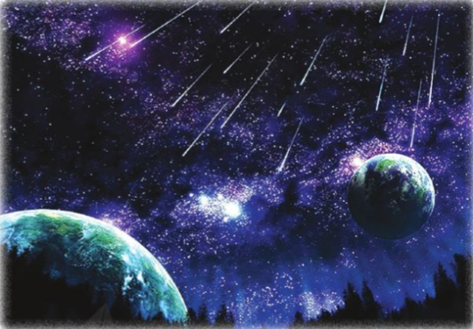
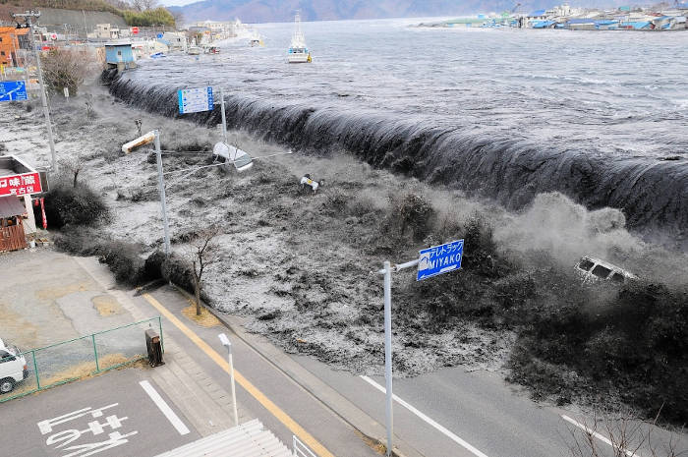
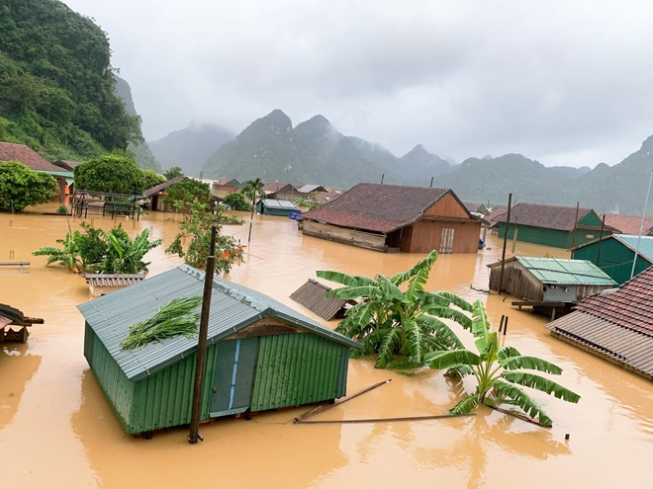
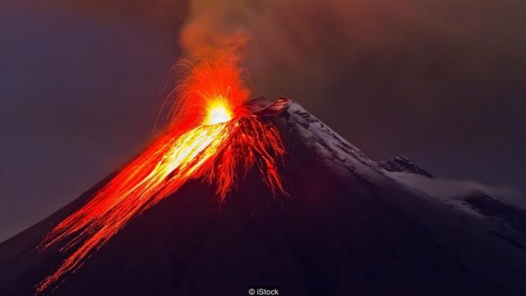
NÓI VÀ NGHE
TÓM TẮT NỘI DUNG THUYẾT MINH GIẢI THÍCH VỀ MỘT HIỆN TƯỢNG TỰ NHIÊN
NGỮ VĂN 8
KHỞI ĐỘNG
Sao băng
Nước biển dâng
Lũ lụt
Núi lửa

Slide 6

NÓI VÀ NGHE
TÓM TẮT NỘI DUNG THUYẾT MINH GIẢI THÍCH VỀ MỘT HIỆN TƯỢNG TỰ NHIÊN
NGỮ VĂN 8
HÌNH THÀNH KIẾN THỨC
I. Định hướng:
+ Mục đích của việc tóm tắt nội dung thuyết minh giải thích về một hiện tượng tự nhiên là gì?
+ Theo em, các vấn đề có thể tóm tắt là những vấn đề nào?
+ Cần chú ý những yêu cầu nào?

Slide 7
NÓI VÀ NGHE
TÓM TẮT NỘI DUNG THUYẾT MINH GIẢI THÍCH VỀ MỘT HIỆN TƯỢNG TỰ NHIÊN
NGỮ VĂN 8
HÌNH THÀNH KIẾN THỨC
1. Mục đích:
- HS biết cách tóm tắt nội dung bài thuyết minh giải thích một hiện tượng tự nhiên theo yêu cầu.
- Biết cách nói và nghe phù hợp: người nói thể hiện được khả năng trình diễn một bài tự thuật.

Slide 8
NÓI VÀ NGHE
TÓM TẮT NỘI DUNG THUYẾT MINH GIẢI THÍCH VỀ MỘT HIỆN TƯỢNG TỰ NHIÊN
NGỮ VĂN 8
HÌNH THÀNH KIẾN THỨC
2. Yêu cầu:
Chú ý nghe kĩ nội dung thuyết minh giải thích mà người nói đã trình bày
Lựa chọn và ghi lại các ý chính theo hệ thống
Trình bày bản tóm tắt theo từng mức độ

Slide 9

NÓI VÀ NGHE
TÓM TẮT NỘI DUNG THUYẾT MINH GIẢI THÍCH VỀ MỘT HIỆN TƯỢNG TỰ NHIÊN
NGỮ VĂN 8
II. Thực hành
Bài tập: Nghe bạn thuyết minh giải thích hiện tượng núi lửa, ghi lại các ý chính của bài thuyết trình đó.

Slide 10
NÓI VÀ NGHE
TÓM TẮT NỘI DUNG THUYẾT MINH GIẢI THÍCH VỀ MỘT HIỆN TƯỢNG TỰ NHIÊN
NGỮ VĂN 8
II. Thực hành
Bước 1: Chuẩn bị
+HS làm việc cá nhân, xem lại nội dung thuyết minh giải thích hiện tượng núi lửa đã làm trong phần Viết.
+ HS đọc lại các hướng dẫn trong phần 1. Định hướng để nắm được cách tóm tắt ý chính khi nghe.

Slide 11
NÓI VÀ NGHE
TÓM TẮT NỘI DUNG THUYẾT MINH GIẢI THÍCH VỀ MỘT HIỆN TƯỢNG TỰ NHIÊN
NGỮ VĂN 8
II. Thực hành
Bước 1: Chuẩn bị
Bước 2:Tìm ý và lập dàn ý
Xem lại nội dung dàn ý ở phần viết
Núi lửa là gì? | ……………………
Có những loại núi lửa nào? | ……………………
Vì sao có hiện tượng núi lửa phun trào? | ……………………
Núi lửa phun trào mang lại những lợi ích và tác hại gì? | ……………………

Slide 12
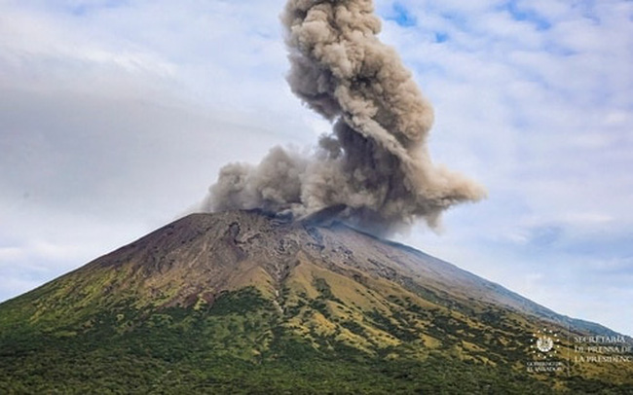
NÓI VÀ NGHE
TÓM TẮT NỘI DUNG THUYẾT MINH GIẢI THÍCH VỀ MỘT HIỆN TƯỢNG TỰ NHIÊN
NGỮ VĂN 8
II. Thực hành
Bước 1: Chuẩn bị
Bước 2:Tìm ý và lập dàn ý
Bước 3: Nói và nghe

Slide 13
NÓI VÀ NGHE
TÓM TẮT NỘI DUNG THUYẾT MINH GIẢI THÍCH VỀ MỘT HIỆN TƯỢNG TỰ NHIÊN
NGỮ VĂN 8
PHẦN NGƯỜI NÓI
Xác định đề tài, người nghe, mục đích, không gian và thời gian nói (trình bày).
Vấn đề cần trình bày: Thuyết minh hiện tượng núi lửa
Người nghe: các bạn trong lớp, cô/thầy giáo.
Không gian: lớp học
Thời gian: trình bày bài nói trong khoảng 05 phút

Slide 14
NÓI VÀ NGHE
TÓM TẮT NỘI DUNG THUYẾT MINH GIẢI THÍCH VỀ MỘT HIỆN TƯỢNG TỰ NHIÊN
NGỮ VĂN 8
PHẦN NGƯỜI NÓI
Dàn ý | Nội dung
Lời chào | Xin chào Cô và các bạn. Tôi tên là......................, học lớp......., trường.............
Nêu vấn đề cần thuyết trình | - Hiện tượng tự nhiên:Lũ lụt, sao băng, núi lửa...
Nội dung chính | Đó là hiện tượng gì? Biểu hiện như thế nào? Vì sao có hiện tượng này? Những tác dụng hoặc tác hại của hiện tượng thiên nhiên ấy là gì? Tác dụng hoặc phòng chống, khắc phục tác động của hiện tượng đó như thế nào?,…

Slide 15

NÓI VÀ NGHE
TÓM TẮT NỘI DUNG THUYẾT MINH GIẢI THÍCH VỀ MỘT HIỆN TƯỢNG TỰ NHIÊN
NGỮ VĂN 8
PHẦN NGƯỜI NÓI

Slide 16
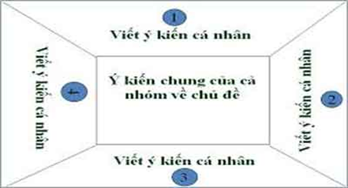
NÓI VÀ NGHE
TÓM TẮT NỘI DUNG THUYẾT MINH GIẢI THÍCH VỀ MỘT HIỆN TƯỢNG TỰ NHIÊN
NGỮ VĂN 8
PHẦN NGƯỜI NGHE
THẢO LUẬN NHÓM
Mỗi thành viên suy nghĩ, đưa ra ý kiến riêng
Nhóm trưởng điều hành thảo luận thống nhất
Thư kí ghi chép cách tóm tắt chung.

Slide 17

NÓI VÀ NGHE
TÓM TẮT NỘI DUNG THUYẾT MINH GIẢI THÍCH VỀ MỘT HIỆN TƯỢNG TỰ NHIÊN
NGỮ VĂN 8
PHẦN NGƯỜI NGHE
Núi lửa là ngọn núi có miệng ở đỉnh, các chất khoáng được nóng chảy với nhiệt độ và áp suất cao bị phun ra ngoài.
- Một ngọn núi lửa hoàn chỉnh sẽ có cấu tạo gồm 7 bộ phận.
- Phân loại núi lửa:
+ Dựa theo hình dáng: núi lửa hình chóp và núi lửa hình khiên
+ Dựa theo dạng thức hoạt động: núi lửa thức, núi lửa ngủ và núi lửa chết.
- Hoạt động của núi lửa: Đá nóng chảy liên tục được đẩy lên phía trên, những ngọn núi liên tục tăng về độ cao. Khi áp lực của các dòng chảy mắc ma phun trào lên trên qua miệng núi thì gây ra hiện tượng núi lửa phun trào.
- Tác hại của hiện tượng: mỏ khoáng sản phong phú, năng lượng địa nhiệt, đất đai tơi xốp, màu mỡ.
- Lợi ích của hiện tượng: làm biến đổi môi trường sinh thái, suy giảm tài nguyên sinh học của vùng bị ảnh hưởng, tăng tính nhạy cảm của những thiên tai nguy hiểm.

Slide 18
NÓI VÀ NGHE
TÓM TẮT NỘI DUNG THUYẾT MINH GIẢI THÍCH VỀ MỘT HIỆN TƯỢNG TỰ NHIÊN
NGỮ VĂN 8
II. Thực hành
Bước 1: Chuẩn bị
Bước 2:Tìm ý và lập dàn ý
Bước 3: Nói và nghe
Bước 4: Kiểm tra và chỉnh sửa

Slide 19
NÓI VÀ NGHE
TÓM TẮT NỘI DUNG THUYẾT MINH GIẢI THÍCH VỀ MỘT HIỆN TƯỢNG TỰ NHIÊN
NGỮ VĂN 8
* Bảng kiểm tra kĩ năng nói:
Nội dung kiểm tra | Đạt/chưa đạt
Bài trình bày bố cục rõ ràng chưa?
Nội dung phong phú, rõ ràng, cụ thể không?
Nội dung minh họa có chất lượng không?
Nói rõ ràng, âm lượng phù hợp, kết hợp lời nói và cử chỉ, ánh mắt, điệu bộ, hình ảnh (nếu có sử dụng). Đảm bảo thời gian quy định.
Trả lời các câu hỏi của người nghe (nếu có).

Slide 20
NÓI VÀ NGHE
TÓM TẮT NỘI DUNG THUYẾT MINH GIẢI THÍCH VỀ MỘT HIỆN TƯỢNG TỰ NHIÊN
NGỮ VĂN 8
* Bảng tự kiểm tra kĩ năng nghe:
Nội dung kiểm tra | Đạt/chưa đạt
Nắm và hiểu được nội dung chính phần trình bày bài nói của bạn.
Đưa ra được những nhận xét được về ưu điểm hay điểm hạn chế của trong phần trình bày của bạn.
Thái độ chú ý tôn trọng, nghiêm túc, động viên khi nghe bạn trình bày.

Slide 21
NÓI VÀ NGHE
TÓM TẮT NỘI DUNG THUYẾT MINH GIẢI THÍCH VỀ MỘT HIỆN TƯỢNG TỰ NHIÊN
NGỮ VĂN 8
* Nhiệm vụ 1: Thực hành phần Tự đánh giá:
Tìm hiểu văn bản “VÌ SAO CHIM BỒ CÂU KHÔNG BỊ LẠC ĐƯỜNG?” - trang 81/SGK
THẢO LUẬN THEO CẶP:
Câu | Đáp án
1
…
5

Slide 22
NÓI VÀ NGHE
TÓM TẮT NỘI DUNG THUYẾT MINH GIẢI THÍCH VỀ MỘT HIỆN TƯỢNG TỰ NHIÊN
NGỮ VĂN 8
* Nhiệm vụ 1: Thực hành phần Tự đánh giá:
Tìm hiểu văn bản “VÌ SAO CHIM BỒ CÂU KHÔNG BỊ LẠC ĐƯỜNG?” - trang 81/SGK
Câu | Đáp án
1 | A
2 | C
3 | B
4 | C
5 | B
LUYỆN TẬP CẢ BÀI HỌC 6

Slide 23

NÓI VÀ NGHE
TÓM TẮT NỘI DUNG THUYẾT MINH GIẢI THÍCH VỀ MỘT HIỆN TƯỢNG TỰ NHIÊN
NGỮ VĂN 8
Tìm hiểu văn bản “VÌ SAO CHIM BỒ CÂU KHÔNG BỊ LẠC ĐƯỜNG?” - trang 81/SGK
THẢO LUẬN THEO CẶP:
Câu 6: Vì sao văn bản trên được coi là văn bản giải thích một hiện tượng tự nhiên?
Văn bản trên được coi là văn bản giải thích một hiện tượng tự nhiên vì nó đưa ra các kiến thức khoa học cơ sở để giải thích cụ thể, chi tiết về hiện tượng chim bồ câu không bị lạc đường.

Slide 24
NÓI VÀ NGHE
TÓM TẮT NỘI DUNG THUYẾT MINH GIẢI THÍCH VỀ MỘT HIỆN TƯỢNG TỰ NHIÊN
NGỮ VĂN 8
Tìm hiểu văn bản “VÌ SAO CHIM BỒ CÂU KHÔNG BỊ LẠC ĐƯỜNG?” - trang 81/SGK
THẢO LUẬN THEO CẶP:
Câu 7: Hiện tượng mà văn bản nói tới có gì đặc sắc cần giải thích?
Hiện tượng mà văn bản nói tới nhằm giải thích khả năng tuyệt diệu của chim bồ câu mà không phải con vật nào cũng có được. Nhờ khả năng đó mà các nhà khoa học Ốc-xpho phát hiện ra rằng thông qua đường bay mà chim bồ câu có thể nhớ được các kiến trúc tiêu biểu để tìm được đường về.

Slide 25
NÓI VÀ NGHE
TÓM TẮT NỘI DUNG THUYẾT MINH GIẢI THÍCH VỀ MỘT HIỆN TƯỢNG TỰ NHIÊN
NGỮ VĂN 8
Tìm hiểu văn bản “VÌ SAO CHIM BỒ CÂU KHÔNG BỊ LẠC ĐƯỜNG?” - trang 81/SGK
THẢO LUẬN THEO CẶP:
Câu 8: Bố cục văn bản mấy phần? Nội dung chính mỗi phần là gì?
Bố cục văn bản gồm 3 phần:
- Phần 1 (từ đầu đến …khả năng tuyệt diệu này?): giới thiệu khái quát về khả năng của loài bồ câu.
- Phần 2 (tiếp đến …một cự li xa): các khả năng xác định được về nhà của bồ câu.
- Phần 3 (phần còn lại): phát hiện mới lạ của các nhà khoa học Ốc-xpho về bồ câu.

Slide 26
NÓI VÀ NGHE
TÓM TẮT NỘI DUNG THUYẾT MINH GIẢI THÍCH VỀ MỘT HIỆN TƯỢNG TỰ NHIÊN
NGỮ VĂN 8
Tìm hiểu văn bản “VÌ SAO CHIM BỒ CÂU KHÔNG BỊ LẠC ĐƯỜNG?” - trang 81/SGK
LÀM VIỆC CÁ NHÂN
Câu 9:Em biết thêm điều gì từ văn bản giải thích nêu trên ?
Thông quan văn bản, ta biết thêm được những kiến thức về các khả năng xác định đường bay của loài bồ câu.

Slide 27

NÓI VÀ NGHE
TÓM TẮT NỘI DUNG THUYẾT MINH GIẢI THÍCH VỀ MỘT HIỆN TƯỢNG TỰ NHIÊN
NGỮ VĂN 8
Tìm hiểu văn bản “VÌ SAO CHIM BỒ CÂU KHÔNG BỊ LẠC ĐƯỜNG?” - trang 81/SGK
LÀM VIỆC CÁ NHÂN
Câu 10:Viết đoạn văn 8-10 dòng nêu những điều em thích về chim bồ câu ?

Slide 28
NÓI VÀ NGHE
TÓM TẮT NỘI DUNG THUYẾT MINH GIẢI THÍCH VỀ MỘT HIỆN TƯỢNG TỰ NHIÊN
NGỮ VĂN 8
Đoạn văn tham khảo:
Thế giới loài vật xung quanh ta thật phong phú và đa dạng. Hầu hết, chúng đã trở thành người bạn thân thiết với con người, được yêu mến. Và loài chim bồ câu là một trong số loài vật đó. Chúng không còn xa lạ gì ở cuộc sống đời thường, nhất là vào những thời kì cổ đại ngày xưa, khi mà loài người đã mượn “trí thông minh” của chúng để làm phương tiện liên lạc hữu ích. Điều em vô cùng ấn tượng với loài chim này đó là cách chúng bay đi đưa thư. Bởi chúng biết định vị và bay về nhà ở một khoảng cách khá xa, có khi lên đến cả hàng ngàn cây số. Ngoài ra, chúng còn được coi là biểu tượng cho hòa bình, cho tình thân ái. Cũng bởi vậy, mỗi khi nhắc đến loài bồ câu, không chỉ riêng em mà rất nhiều người yêu mến bởi khả năng tuyệt diệu, sự hiền lành và dễ thương của nó.

Slide 29
NÓI VÀ NGHE
TÓM TẮT NỘI DUNG THUYẾT MINH GIẢI THÍCH VỀ MỘT HIỆN TƯỢNG TỰ NHIÊN
NGỮ VĂN 8
* Nhiệm vụ 2: Lập bảng thống kê theo mẫu:
Tên văn bản | Đặc sắc nội dung | Đặc sắc nghệ thuật
Sao băng( Hồng Nhung)
Nước biển dâng: bài toán khó cần giải trong thế kỉ XXI (Lưu Quang Hưng.)
Lũ lụt là gì? – Nguyên nhân và tác hại (Mơ Kiều)

Slide 30
NÓI VÀ NGHE
TÓM TẮT NỘI DUNG THUYẾT MINH GIẢI THÍCH VỀ MỘT HIỆN TƯỢNG TỰ NHIÊN
NGỮ VĂN 8
Sưu tầm các bài viết, hình ảnh, video,...về những hiện tượng tự nhiên mà em biết , trao đổi với người thân, bạn bè về hiện tượng tự nhiên ấy
Đọc thêm một số văn bản thông tin viết về các hiện tượng tự nhiên lí thú, hấp dẫn.
Chuẩn bị bài 4

